Slide 1

Возрастные особенности детей в лагере

Slide 2
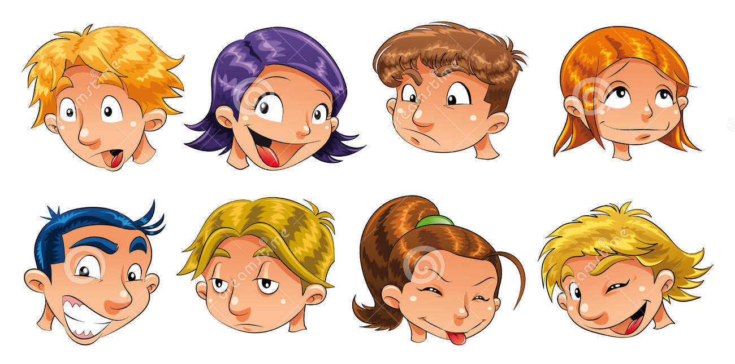
7-8 лет
Подвижность, любознательность, конкретность мышления, большая впечатлительность, подражательность и вместе с тем неумение долго концентрировать свое внимание на чем-либо.
В эту пору высок естественный авторитет взрослого.
Все его предложения принимаются и выполняются очень охотно.
Его суждения и оценки, выраженные эмоциональной и
доступной для детей форме, легко становятся суждениями и оценками самих детей.

Slide 3


9-10 лет
Отличаются большой жизнерадостностью, внутренней уравновешенностью, постоянным стремлением к активной практической деятельности.
Эмоции занимают важное место в психике этого возраста, им подчинено поведение ребят.
Весьма дружелюбны, легко вступают в общение.
Они легко и охотно выполняют поручения и отнюдь не безразличны к той роли, которая им при этом выпадает.
Они хотят ощущать себя в положении людей, облеченных определенными обязанностями, ответственностью и доверием.
Неудача вызывает у них резкую потерю интереса к делу,
а успех сообщает эмоциональный подъем.
Из личных качеств они больше всего ценят физическую силу,
ловкость, смелость, находчивость, верность.
В этом возрасте ребята склонны постоянно меряться силами, готовы соревноваться буквально во всем. Их захватывают игры, содержащие тайну, приключения, поиск, они весьма расположены к эмоционально окрашенным обычаям жизни, ритуалам и символам.

Slide 4

11-12 лет
Резко возрастает значение коллектива, его общественного
мнения, отношений со сверстниками, оценки ими его
поступков и действий.
Он стремится завоевать в их глазах авторитет, занять
достойное место в коллективе.
Заметно проявляется стремление к самостоятельности и независимости, возникает интерес к собственной личности, формируется самооценка, развиваются абстрактные формы мышления.
Часто он не видит прямой связи между привлекательными для него качествами личности и своим повседневным поведением.
В этом возрасте ребята склонны к творческим и спортивным играм, где можно проверить волевые качества: выносливость, настойчивость, выдержку. Их тянет к романтике. Вожатому легче воздействовать на подростков, если он выступает в роли старшего члена коллектива и, таким образом, 'изнутри' воздействовать на общественное мнение.

Slide 5





13-15 лет
Складываются собственные моральные установки и требования, которые определяют характер взаимоотношений со старшими и сверстниками. Появляется способность противостоять влиянию окружающих, отвергать те или иные требования и утверждать то, что они сами считают несомненным и правильным.
Они начинают обращать эти требования и к самим себе.
Они способны сознательно добиваться поставленной цели, готовы к сложной деятельности, включающей в себя и малоинтересную подготовительную работу, упорно преодолевая препятствия.
Чем насыщеннее, энергичнее, напряженнее их жизнь, тем более она им нравится.
Больше не существует естественный авторитет взрослого.
Они болезненно относятся к расхождениям между словами и делами вожатого.
Они все настойчивее начинают требовать от старших уважения своих взглядов и мнений и особенно ценят серьезный, искренний тон взаимоотношений.

Slide 6
Папка-копилка
Игры на знакомство;
Игры на сплочение;
Игры на выявление лидера;
Игры-минутки, игры-шутки;
Подвижные игры на свежем воздухе;
Игры с залом;
Интеллектуально-познавательные игры/викторины;
Песни;
Тематические огоньки;
Легенды;
КТД;
Кричалки;
Материал по плану ШВ.

